Slide 1
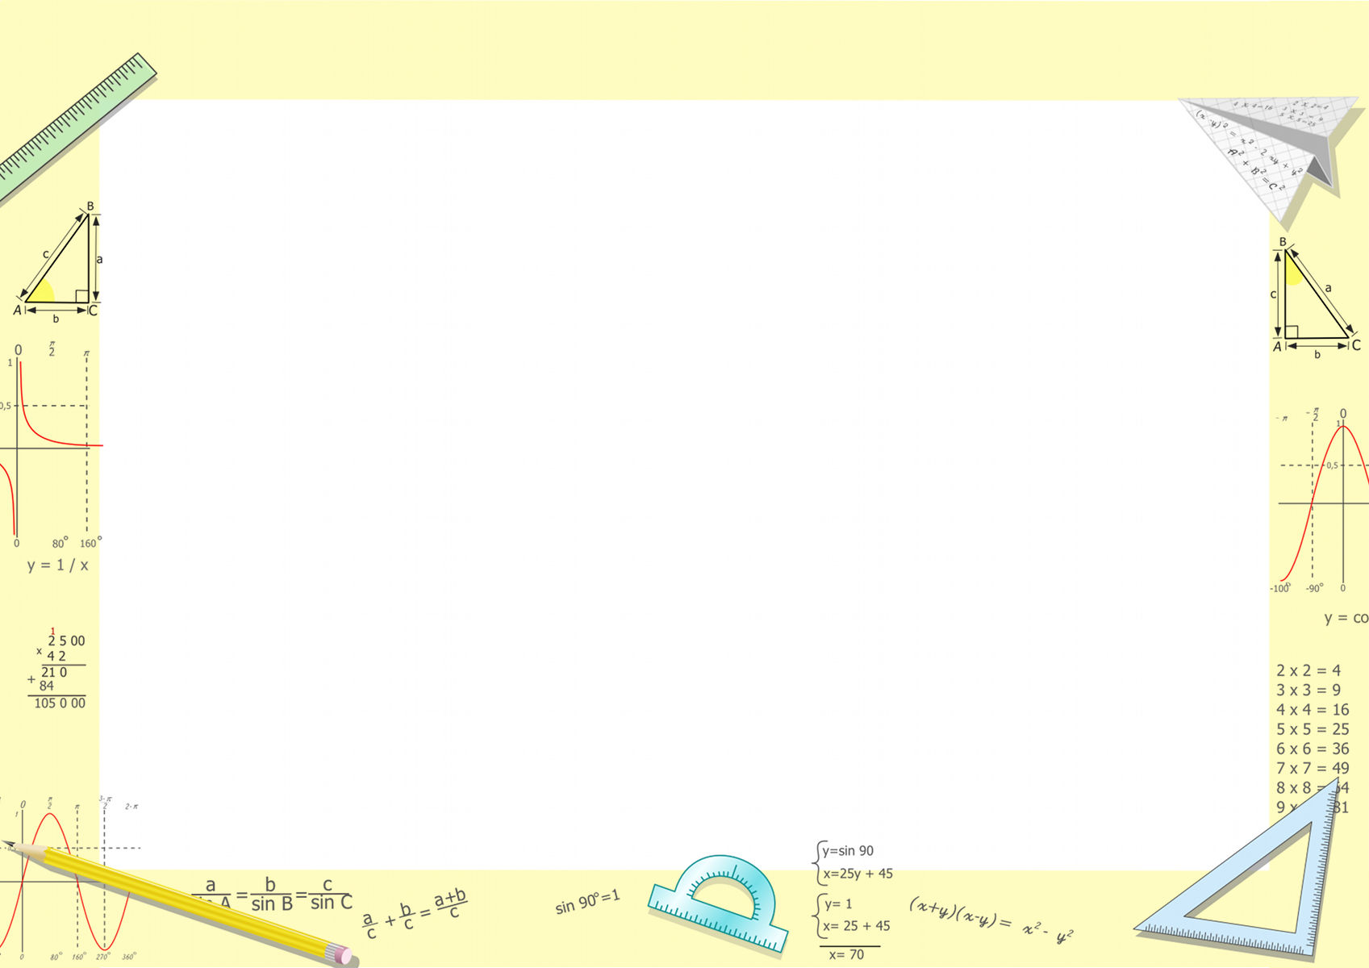

Алгебра, 10 сынып
Сабақтың тақырыбы:
«ОҚИҒА ЫҚТИМАЛДЫҒЫ
ЖӘНЕ ОНЫҢ ҚАСИЕТТЕРІ»
Мұғалім:

Slide 2
Сабақтың мақсаты:
Ықтималдықтар қасиеттерін қолданып, кездейсоқ оқиғалардың
ықтималдығын есептеу.

Slide 3
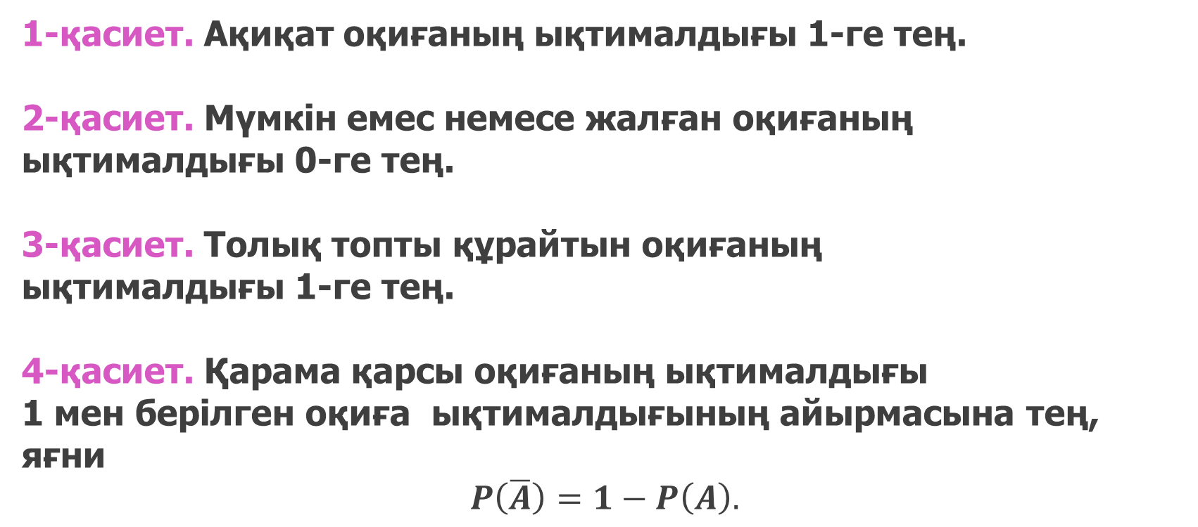
Ықтималдықтың қасиеттері
1-қасиет. Ақиқат оқиғаның ықтималдығы 1-ге тең.
2-қасиет. Мүмкін емес немесе жалған оқиғаның
ықтималдығы 0-ге тең.
3-қасиет. Толық топты құрайтын оқиғаның
ықтималдығы 1-ге тең.
4-қасиет. Қарама қарсы оқиғаның ықтималдығы
1 мен берілген оқиға ықтималдығының айырмасына тең, яғни
$P\left(\overline{A}\right)=1−P\left(A\right).$

Slide 4

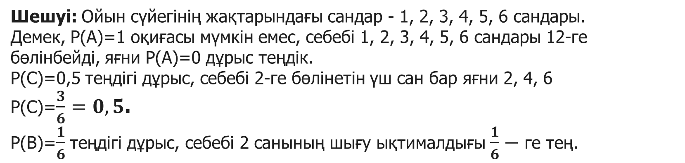
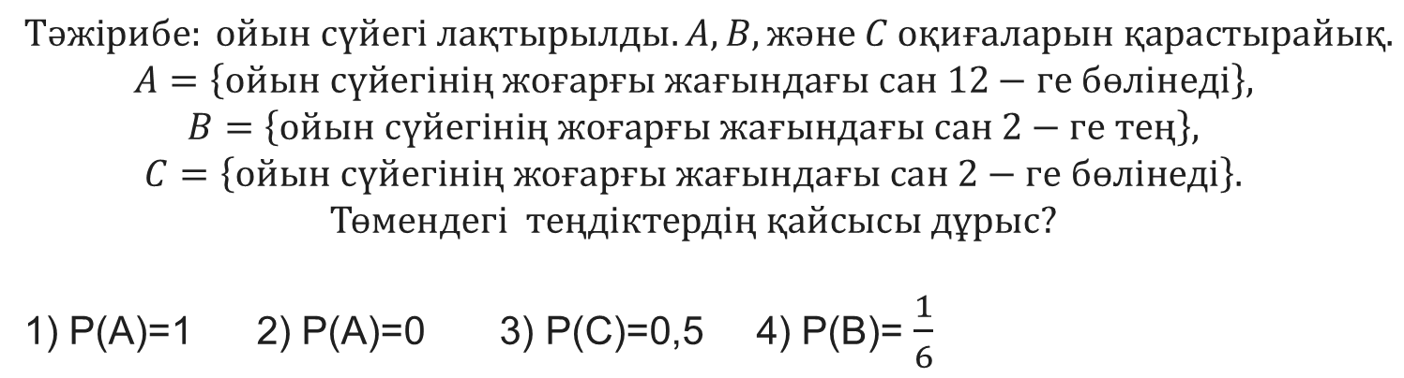
$$Тәжірибе: ойын сүйегі лақтырылды.A,B,және C оқиғаларын қарастырайық.$$
$$A=\left\{ойын сүйегінің жоғарғы жағындағы сан 12−ге бөлінеді\right\},$$
$$B=\left\{ойын сүйегінің жоғарғы жағындағы сан 2−ге тең\right\},$$
$$C=\left\{ойын сүйегінің жоғарғы жағындағы сан 2−ге бөлінеді\right\}.$$
$$Төмендегі теңдіктердің қайсысы дұрыс?$$
1) P(A)=1 2) P(A)=0 3) P(C)=0,5 4) P(B)=$\frac{1}{6}$
$$P\left(Х\right)=\frac{m}{n}$$
Шешуі: Ойын сүйегінің жақтарындағы сандар - 1, 2, 3, 4, 5, 6 сандары.
Демек, P(A)=1 оқиғасы мүмкін емес, себебі 1, 2, 3, 4, 5, 6 сандары 12-ге
бөлінбейді, яғни P(A)=0 дұрыс теңдік.
P(C)=0,5 теңдігі дұрыс, себебі 2-ге бөлінетін үш сан бар яғни 2, 4, 6
P(C)=$\frac{3}{6}=0,5$.
P(B)=$\frac{1}{6}$ теңдігі дұрыс, себебі 2 санының шығу ықтималдығы $\frac{1}{6}−$ ге тең.

Slide 5
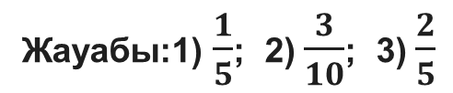
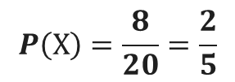
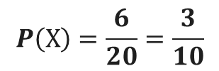
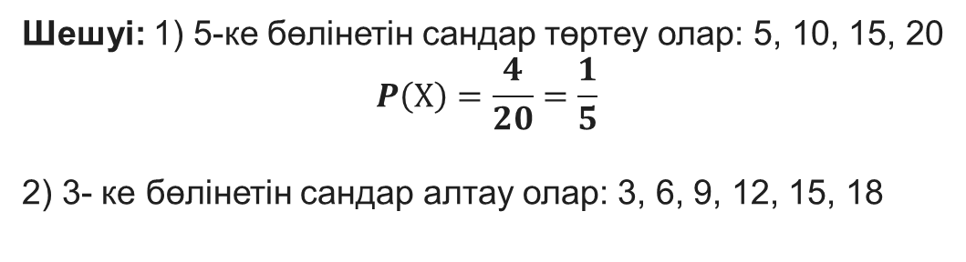


Тапсырма. 20 дан аспайтын натурал сан ойладық. Бұл санның
1) 5-ке бөлінуі
2) 3-ке бөлінуі
3) жай сан болуы ықтималдылығын табыңыз.
$$P\left(Х\right)=\frac{m}{n}$$
$$P\left(Х\right)=\frac{m}{n}$$
Шешуі: 1) 5-ке бөлінетін сандар төртеу олар: 5, 10, 15, 20
$$P\left(Х\right)=\frac{4}{20}=\frac{1}{5}$$
2) 3- ке бөлінетін сандар алтау олар: 3, 6, 9, 12, 15, 18
$$P\left(Х\right)=\frac{6}{20}=\frac{3}{10}$$
3) Жай сандар саны сегіз, олар: 2, 3, 5, 7, 11, 13, 17, 19
$$P\left(Х\right)=\frac{8}{20}=\frac{2}{5}$$
Жауабы:1) $\frac{1}{5}$; 2) $\frac{3}{10}$; 3) $\frac{2}{5}$

Slide 6


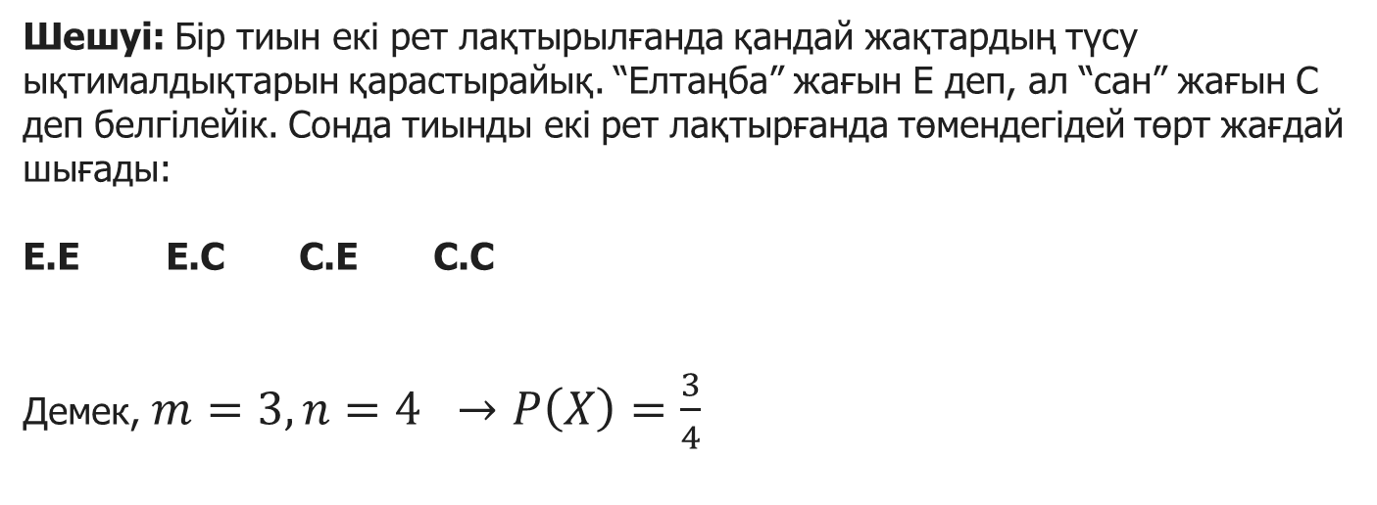
Тапсырма. Бір тиын екі рет лақтырылды. Ең болғанда бір рет “елтаңба” жағымен түсуінің ықтималдығын табыңдар
Шешуі: Бір тиын екі рет лақтырылғанда қандай жақтардың түсу ықтималдықтарын қарастырайық. “Елтаңба” жағын Е деп, ал “сан” жағын С деп белгілейік. Сонда тиынды екі рет лақтырғанда төмендегідей төрт жағдай шығады:
Е.Е Е.С С.Е С.С
Демек, $m=3,n=4 →P\left(X\right)=\frac{3}{4}$
$$P\left(Х\right)=\frac{m}{n}$$
Жауабы: $\frac{3}{4}$

Slide 7


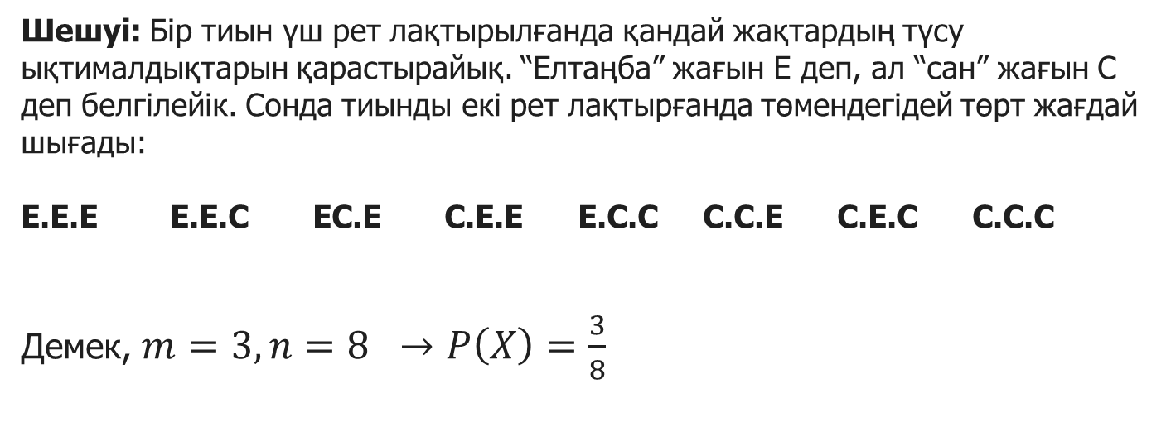
Тапсырма. Бір тиын үш рет лақтырылды. Eкі рет “елтаңба” жағымен түсуінің ықтималдығын табыңдар
Шешуі: Бір тиын үш рет лақтырылғанда қандай жақтардың түсу ықтималдықтарын қарастырайық. “Елтаңба” жағын Е деп, ал “сан” жағын С деп белгілейік. Сонда тиынды екі рет лақтырғанда төмендегідей төрт жағдай шығады:
Е.Е.Е Е.Е.С ЕС.Е С.Е.Е Е.С.С С.С.Е С.Е.С С.С.С
Демек, $m=3,n=8 →P\left(X\right)=\frac{3}{8}$
$$P\left(Х\right)=\frac{m}{n}$$
Жауабы: $\frac{3}{8}$

Slide 8
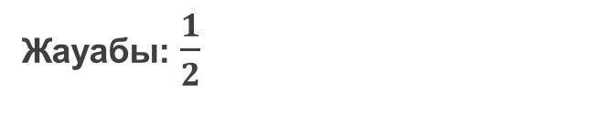

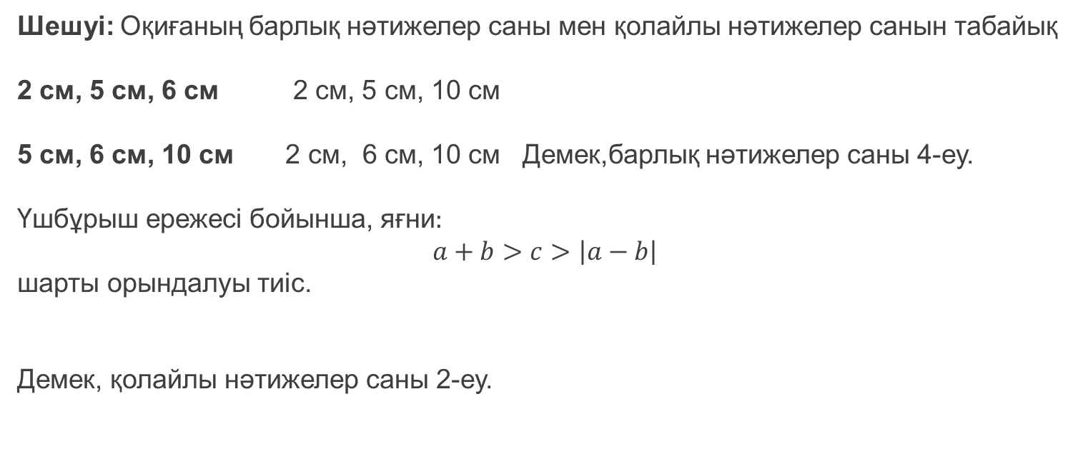
Тапсырма. Ұзындықтары 2 см, 5 см, 6 см және 10 см болатын кесінділер арасынан кездейсоқ үш кесінді алынды. Алынған кесінділерден үшбұрыш құрастыру ықтималдығы қандай?
Шешуі: Оқиғаның барлық нәтижелер саны мен қолайлы нәтижелер санын табайық
2 см, 5 см, 6 см 2 см, 5 см, 10 см
5 см, 6 см, 10 см 2 см, 6 см, 10 см Демек,барлық нәтижелер саны 4-еу.
Үшбұрыш ережесі бойынша, яғни$:$
$$a+b>c>\left|a−b\right|$$
шарты орындалуы тиіс.
Демек, қолайлы нәтижелер саны 2-еу.
$$P\left(Х\right)=\frac{2}{4}=\frac{1}{2}$$
Жауабы: $\frac{1}{2}$

Slide 9
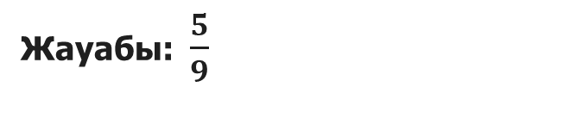
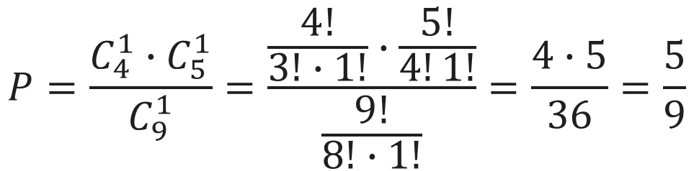
Тапсырма. Қалтада 4 боялған және 5 боялмаған асық бар. Қалтадан кездейсоқ
алынған екі асықтың бірі боялған, екіншісі боялмаған болу ықтималдығы қандай?
Шешуі:
$$P=\frac{C_{4}^{1}∙C_{5}^{1}}{C_{9}^{1}}=\frac{\frac{4!}{3!∙1!}∙\frac{5!}{4!1!}}{\frac{9!}{8!∙1!}}=\frac{4∙5}{36}=\frac{5}{9}$$
Жауабы: $\frac{5}{9}$

Slide 10
Назарларыңызға
рахмет!!!

